Slide 1
Литва
Виконав:
Учень 11-Б класу
Сокальського НВК
“ЗШ І-ІІІ ст. №4 – ліцей”
Царук Володимир

Slide 2
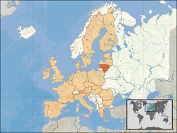
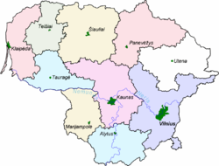
Розташування у світі
Лито́вська Респу́бліка, Литва́ (лит. Lietuvos Respublika, Lietuva) — держава в Північній Європі, одна з трьох країни Балтії, розташованих на східному узбережжі Балтійського моря.
На півночі Литва межує з Латвійською Республікою (протяжність кордону 610 км.) на сході — з Білоруссю (протяжність кордону 724 км.), на південному заході з Калініградською обл. Російської Федерації (протяжність кордону 303 км.), на півдні — з Польщею (протяжність кордону 110 км.). На заході природними кордонами Литовської республіки є узбережжя Балтійського моря (протяжність 99 км.).

Slide 3
Прапор і Герб
Девіз: Tautos jėga vienybėje
(У з'єднанні сила)

Slide 4
Цікаве про Литву
Янтар для Литви - не просто рядовий мінерал, вивуджений з моря. Цей жовтий камінь, який, за однією з версій, не що інше, як застигаюча смола скандінавських сосен є для Литви тим символом, за допомогою якого країна позначає себе на світовій туристичній карті. Слово «Янтар» присутнє в Литві у всьому: у назві пива, печива, готелів, джазових фестивалів і комедійних серіалів..

Slide 5
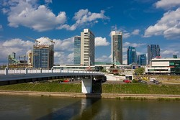
Цікаве про Литву
Вільнюс - столиця і найбільше місто країни. Він був заснований у 1323 році біля злиття річок Няріс і Вільно. Центр Старого міста - Катедральна площа з міською Ратушею. Від площі відходить головна вулиця міста - Велика, вона веде до каплиці Аушрос Вартан, де знаходиться відома ікона Діви Марії. У Вільнюсі на Замковій горі збереглися залишки одного з найдавніших замків країни - Башта Гедімінаса. Перший варіант замку був зведений ще у ХІІІ столітті. Зараз всередині вежі обладнана експозиція, присвячена історії міста, а на даху розташований оглядовий майданчик, звідки відкривається чудова панорама Старого міста і долини річки Няріс.

Slide 6
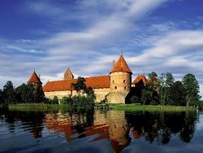
Цікаве про Литву
Тракай - стародавня столиця Литви, обов'язкова до відвідин. Це одне з найстаріших литовських поселень на унікальному льодовиковому ландшафті, що виникло в першому тисячолітті нашої ери. У 1321 році великий князь Гедімінас переніс сюди столицю Литви. Тракай - місто на воді. Тут знаходиться єдиний в Центральній Європі острівної замок (Тракайскій замок). Окрема гордість міста - Національний історико-культурний парк Тракай, загальна площа якого складає 8200 га. На території парку розташовані два заповідника і десять культурних, ландшафтних і природних пам'яток, а також близько 50 старовинних будівель, безліч археологічних та архітектурних пам'яток. По тутешньому озері можна покататися на човні, порибалити і поплавати в чистій воді.

Slide 7
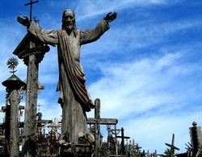
Цікаве про Литву
Шяуляй знаходиться на півночі Литви, і вважається одним з культурних центрів країни. Тут розташовані Шяуляйський університет, Шяуляйський Драматичний театр, кілька музеїв, в тому числі такі, як Музей велосипедів, Музей фотографії, Музей радіо і телебачення. Під час Другої Світової війни місто було практично повністю зруйновано, та історичних пам'яток тут немає. Але їх відсутність заповнюють численні музеї. У 11 км на північ від Шяуляю знаходиться відома Гора Хрестів - місце паломництва католиків. Перші хрести були поставлені тут у 1863 році в пам'ять про загиблих повстанців проти панування Російської імперії, зараз рахунок хрестів йде вже на десятки тисяч.

Slide 8
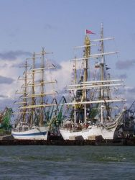
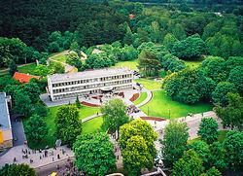
Цікаве про Литву
Клайпеда - найпівнічніший порт Литви. Тут теж є кілька пляжів. У північній частині міста знаходяться три пляжі, яким був наданий "блакитний прапор". На кожному є питна вода, туалети та інші об'єкти пляжної інфраструктури.
Бірштонас також знаходиться на півдні Литви за 90 км від Вільнюса. Це курорт, солоні джерела якого були відомі ще в Середні віки: їх описували хрестоносці, які нападали на замки Литви. У межах курорту є 13 свердловин з мінеральними водами (хлоридно-натрієвими і кальцієво-магнієво-натрієвими). Крім того, є лікувальні торф'яні грязі. У місцевих центрах проводять лікування захворювань опорно-рухового апарату, травного тракту, нервової системи, онкологічних, гінекологічних захворювань.

Slide 9
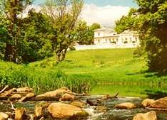
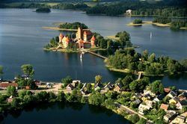
Цікаве про Литву
Жемайтійський національний парк займає 20 000 га землі, на якій розташовані Плокстінскій заповідник дикої природи, 30 ландшафтних і природних об'єктів. Крім природних об'єктів у парку багато пам'ятників міфології та етнографії, замкових руїн, залишків стародавніх культових споруд. На території парку розташовані будинки відпочинку і місця для кемпінгів.
Лабіринт Ігналінських озер знаходиться на південь від міста Зарасай, де створено національний парк (близько 200). На південь і захід звідси, у напрямку до Вільнюсу, є ще кілька груп озер, в їх числі найдовше (до 30 км) литовське озеро Дубінгяй і найглибше - Таурангас (глибиною до 60,5 м).

Slide 10
Кухня
Холодний борщ
Цеппеліни
Зрази

Slide 11
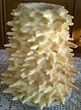
Кухня
Млинці “Жямайчю”
Торт “Шакотіс”

